Slide 1

第9章 动态规划入门
主讲老师：陈小玉
著作：《趣学算法》《趣学数据结构》
《算法训练营》（入门篇、提高篇、进阶篇）

Slide 2
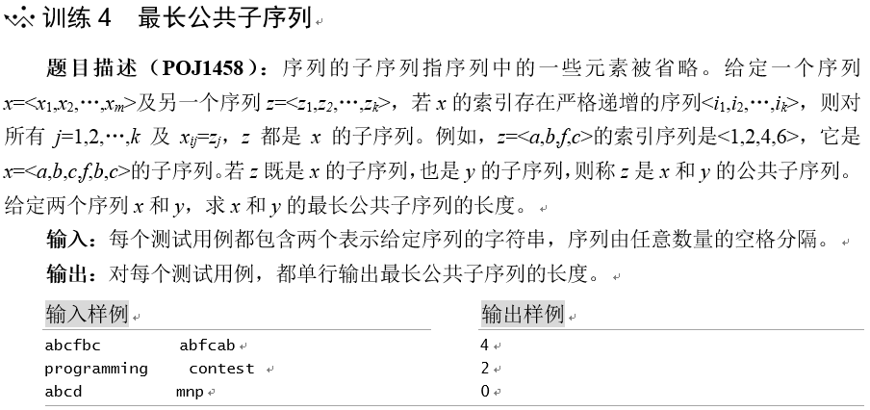
最长公共子序列

Slide 3
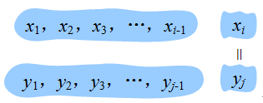
最长公共子序列
（1）确定状态。
dp[i][j]表示x[1..i]和y[1..j]的最长公共子序列长度。
（2）状态转移：对两个序列中的字符x_{i}和y_{j}，分成两种情况。
x_{i}=y_{j}：求解X_{i−1}和Y_{j−1}的最长公共子序列长度加1。
dp[i][j]=dp[i−1][j−1]+1

Slide 4
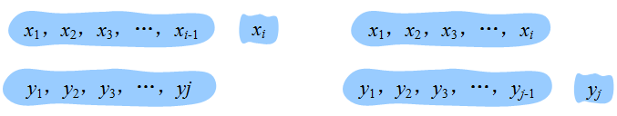
最长公共子序列
x_{i}≠y_{j}：可以去掉x_{i}，求X_{i−1}和Y_{j}的最长公共子序列长度，或者去掉y_{j}，求X_{i}和Y_{j−1}的最长公共子序列长度，取二者的最大值。 dp[i][j]=max(dp[i][j−1],dp[i−1][j])。

Slide 5
最长公共子序列
（3）边界条件。dp[i][0]=0，dp[0][j]=0。
（4）求解目标。 dp[n][m]，n、m分别为两个字符串的长度。

Slide 6
最长公共子序列
算法实现

Slide 7
最长公共子序列
算法分析
时间复杂度：双层for循环，时间复杂度为O(nm) 。
空间复杂度：空间复杂度为O(nm) 。

